Slide 1

ГБПОУ РС(Я) «Якутское художественное училище (колледж) им.П.П.Романова»
Композиция в пейзаже
(Многослойная картина)
Мастер класс для преподавателей ДШИ
Преподавателя спецдисциплин, члена Союза Художников РС(Я)
Отличника профобразования
Захарова Станислава Петровича
Якутск, 2022 г.

Slide 2

содержание:
1 Введение
2 Золотое сечение
3 Правило третей
4 Плановость
5 Свет и тень
6 Активные и пассивные планы
7 Ритм
8 Динамика и статика
9 Три композиционные ошибки
10 Многослойный пейзаж
11 Заключение

Slide 3
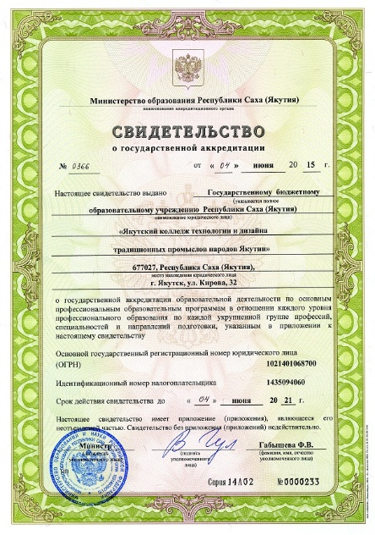
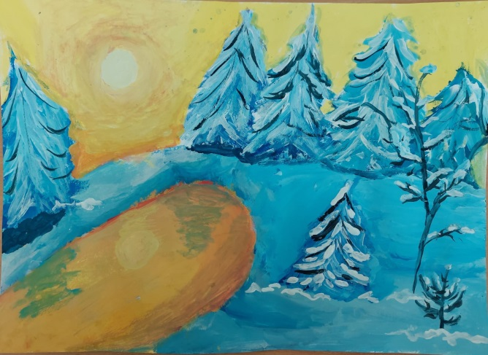
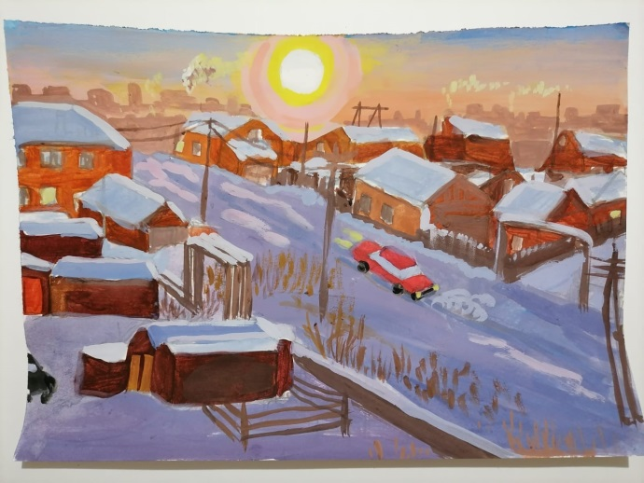
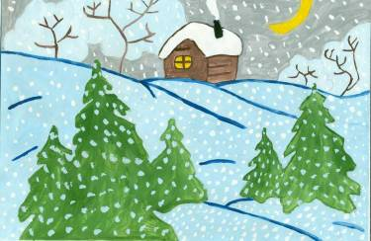
Введение
Природа –наш величайший источник вдохновения. Неисчерпаемая гармония форм и красок. Самые первые рисунки детей –пейзажи.
Грамотно написанный пейзаж можно сравнить с окном в мир природы.
Правила хорошей композиции необходимо понимать , чтобы заинтересовать зрителя, направлять его взгляд по элементам изображения и выразить идею, историю или суть картины.

Slide 4
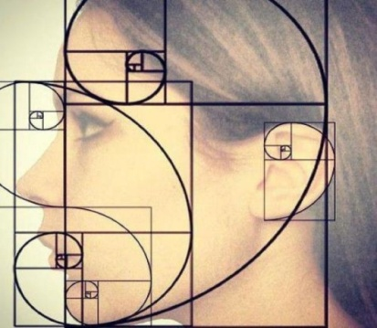
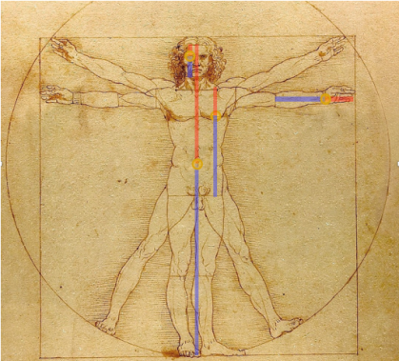
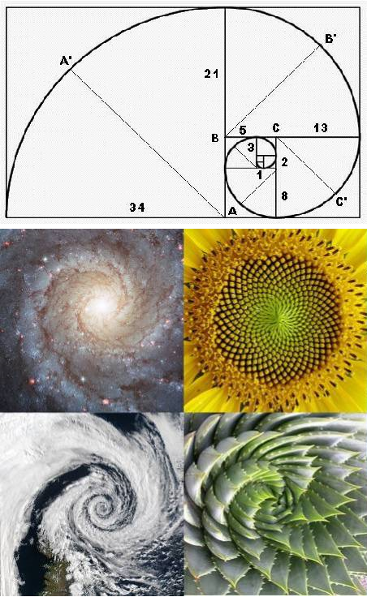
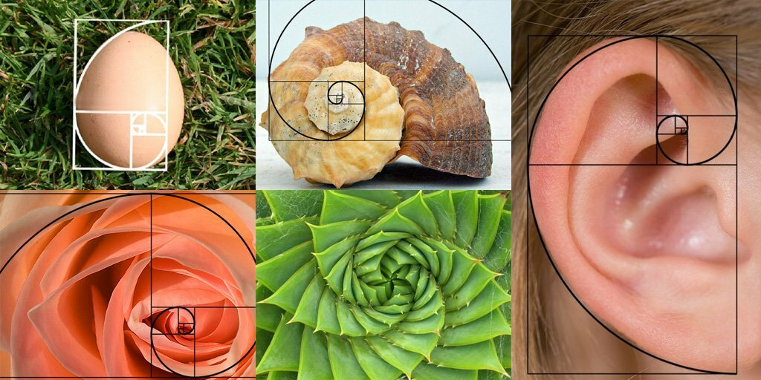
Золотое сечение
(40*60 ) х 0,618 :1, 618 = 62% * 38%
Гармоническое деление –отношение частей и целого, при котором отношение частей между собой и каждой части к целому равны.
1х2/3

Slide 5
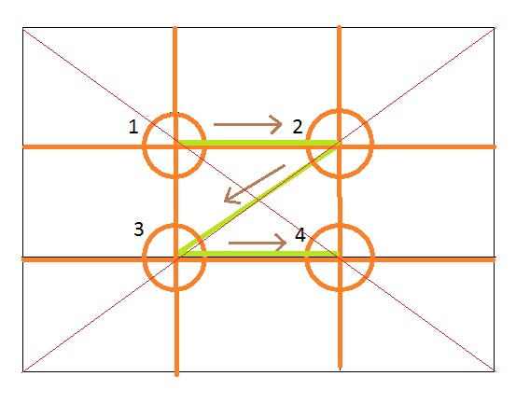
Правило третей
Правило третей – принцип построения композиции, основанный на упрощенном правиле золотого сечения.
1, 2, 3, 4 – точки, расположенные на пересечении третей и диагоналей . Последовательность считывания изображений зрителем, связанная с навыком чтения, психологией восприятия зрителя.

Slide 6
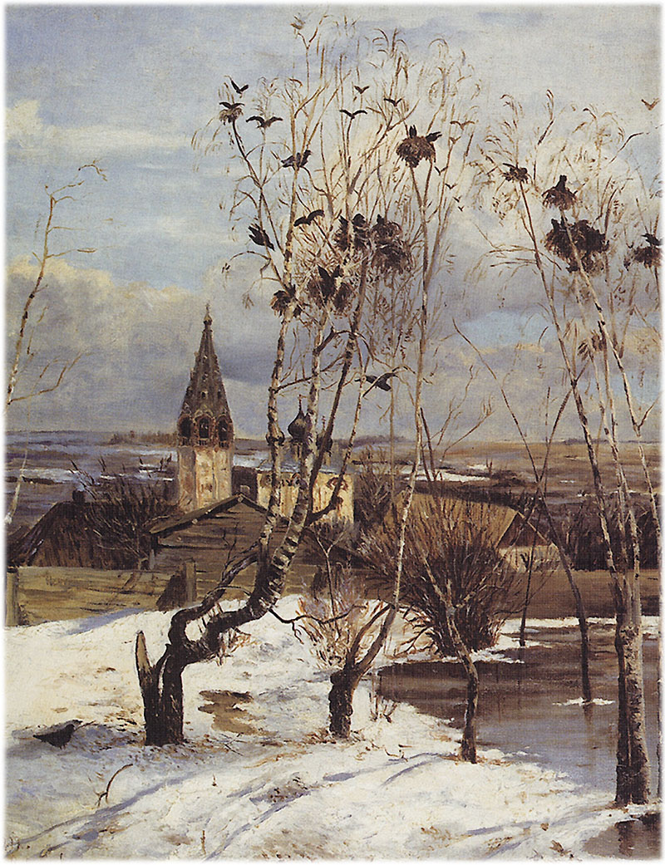
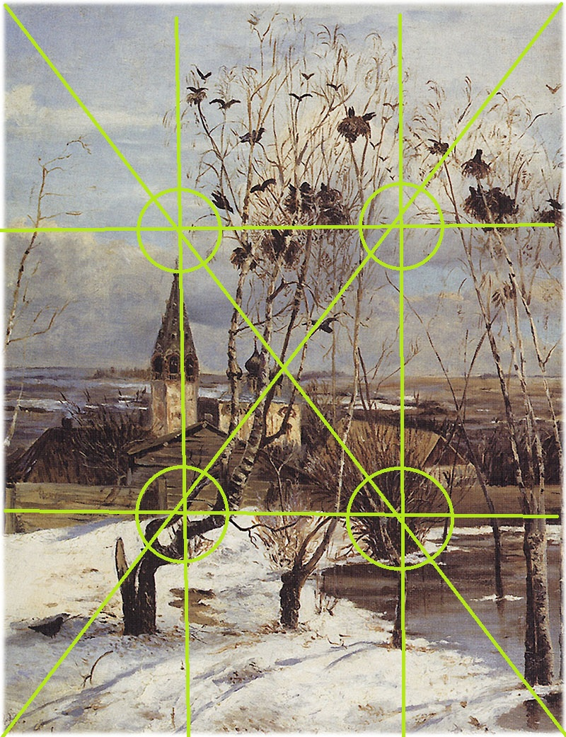
Саврасов А.К. Грачи прилетели

Slide 7
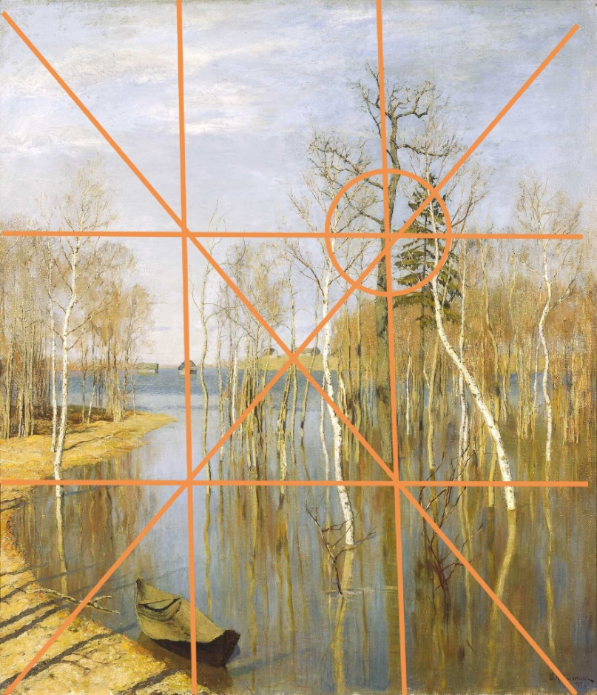
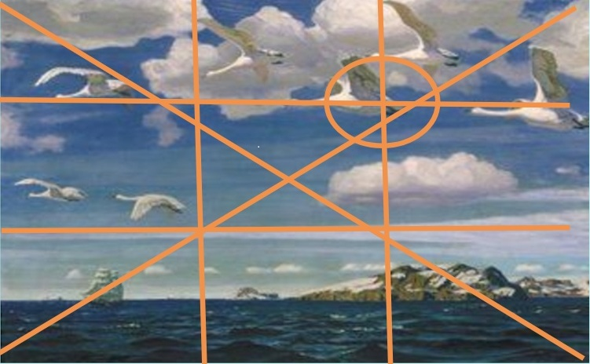
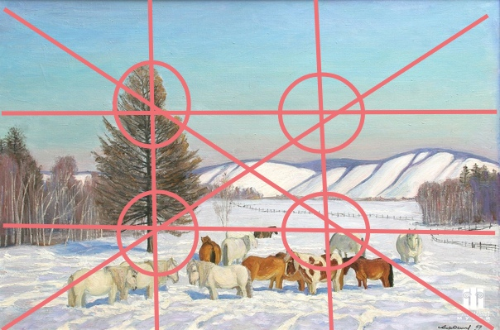
Левитан И.И. Большая вода Рылов А.А. Над голубым . простором
Осипов А.Н. Зимний пейзаж

Slide 8
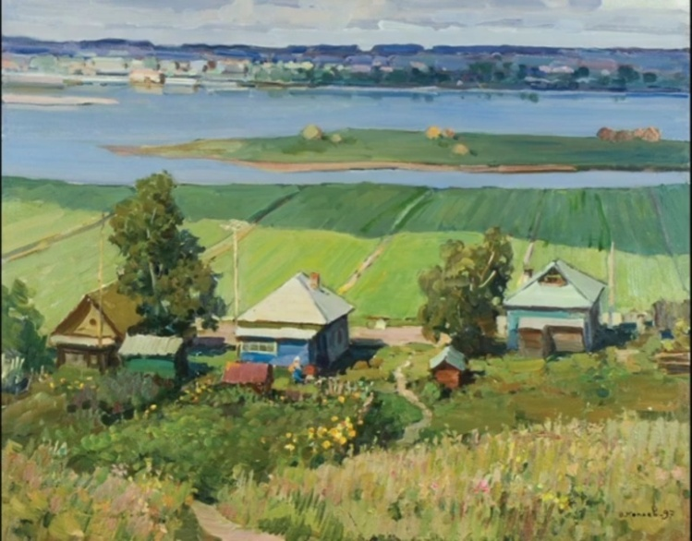
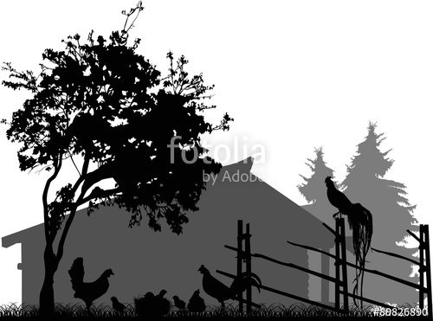
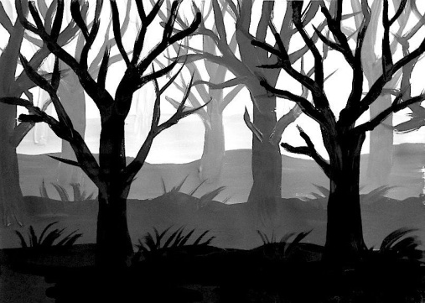
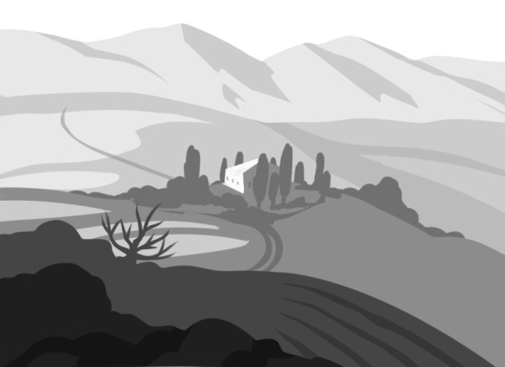
Плановость в пейзаже
Главной ззадачей в пейзаже является передача предметов в
пространстве и показ уходящих в глубину элементов.
По законам перспективы предметы на 1 плане крупнее и детальнее, крупные фрагментарны. На 2 плане – основное
изображение: крупные предметы
даются целиком и четко. На 3 плане все предметы меньше и менее детальны.
В цвете ближний план теплее среднего, дальний холоднее.
По тону удаляясь – темное светлеет, а светлое темнеет.
Дальний план
Средний план
Ближний план

Slide 9
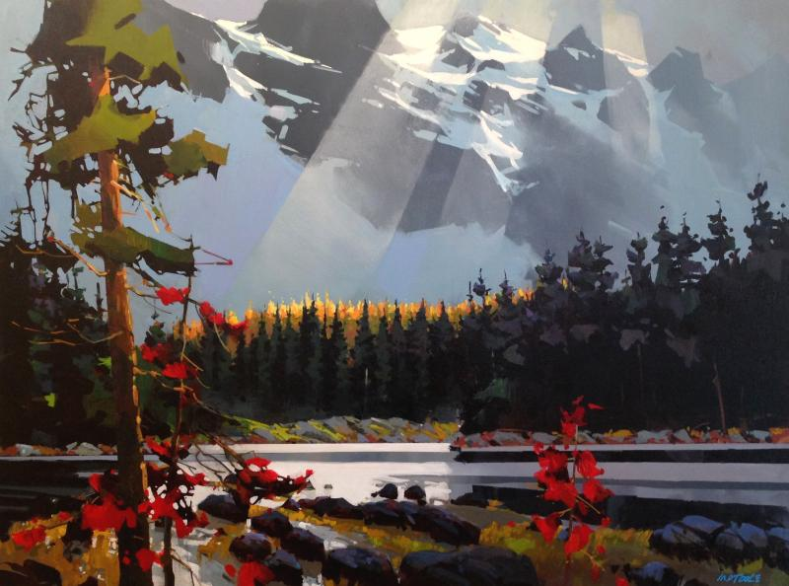
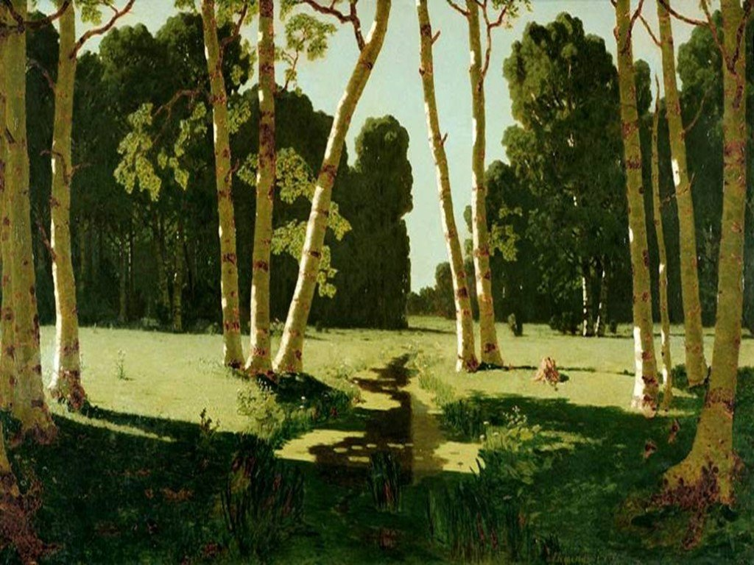
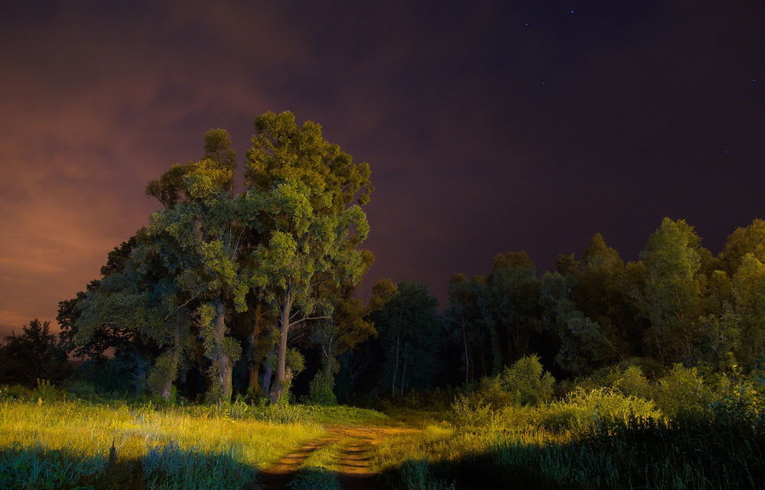
игра света и тени
Свет и тень – очень сильное
выразительное средство Создает атмосферу, подчеркивает главное, обьединяет и разделяет предметы и планы.

Slide 10
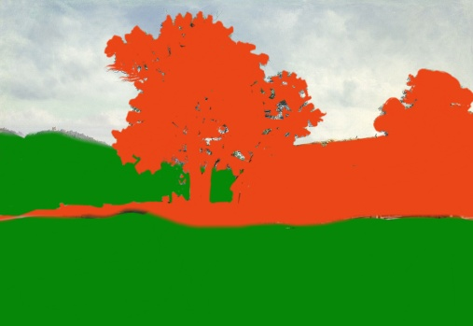
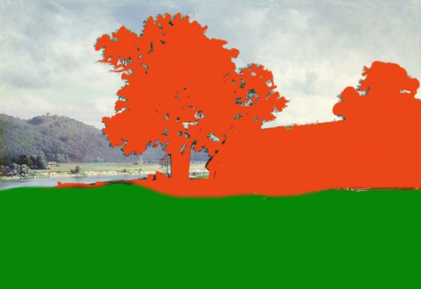
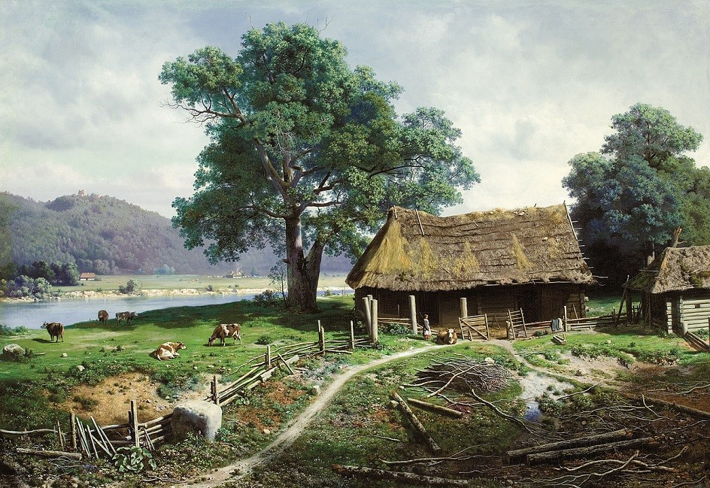
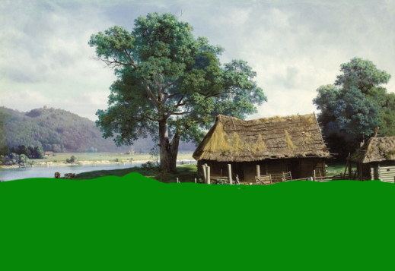
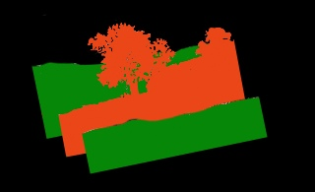
Активные и пассивные планы
Сочетание активных планов с
пассивными, иногда с пропускными
усиливает и подчеркивает главное в
композиции
М.Клодт «Вид в имении Загезаль близ Риги»

Slide 11
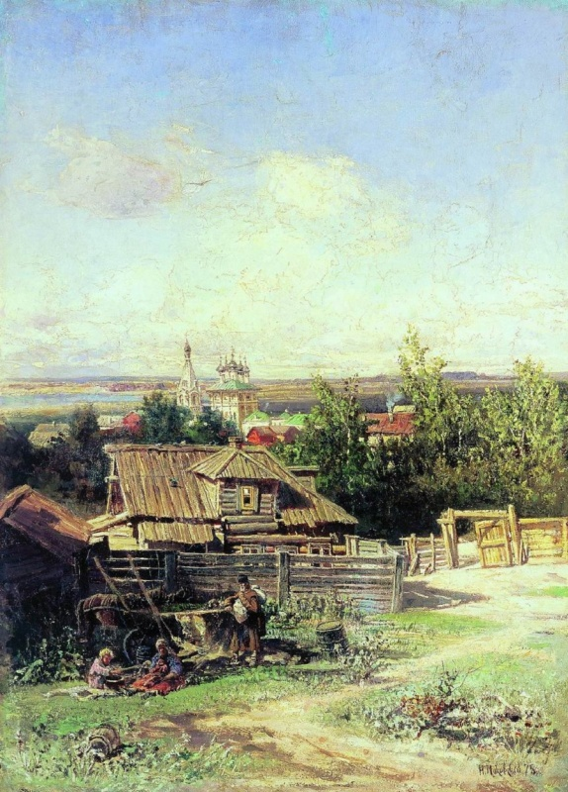
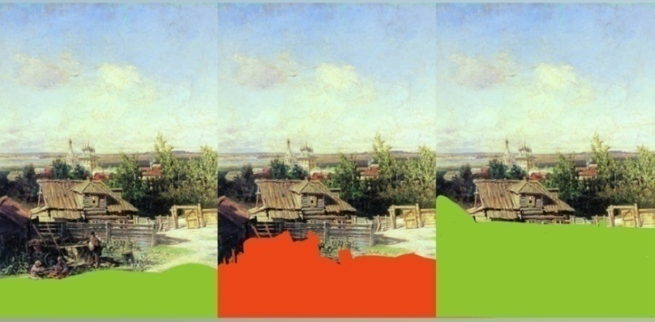
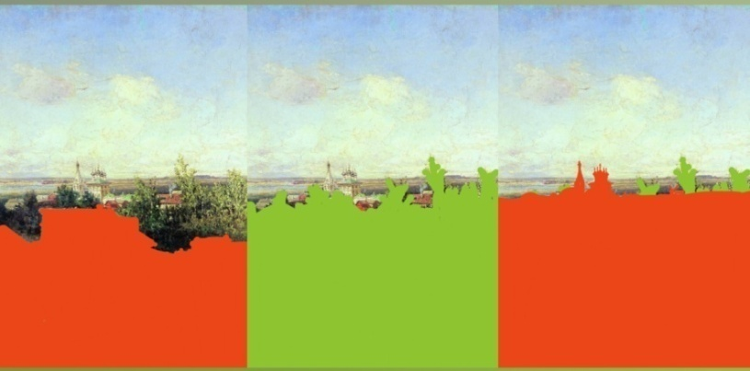
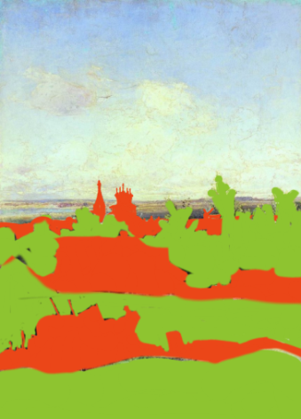
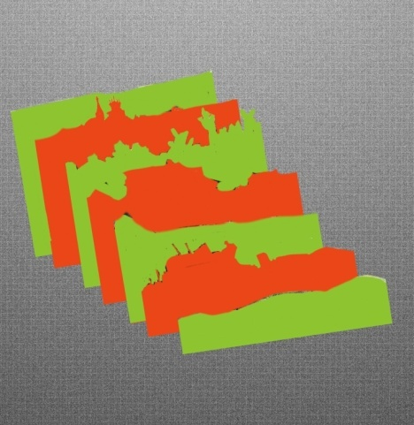
Активные и пассивные планы
Н.Маковский «Вид на Волге близ
Нижнего Новгорода»

Slide 12
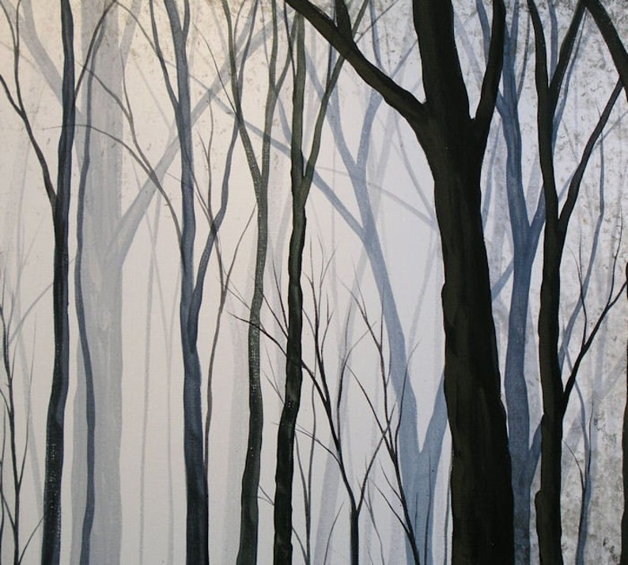
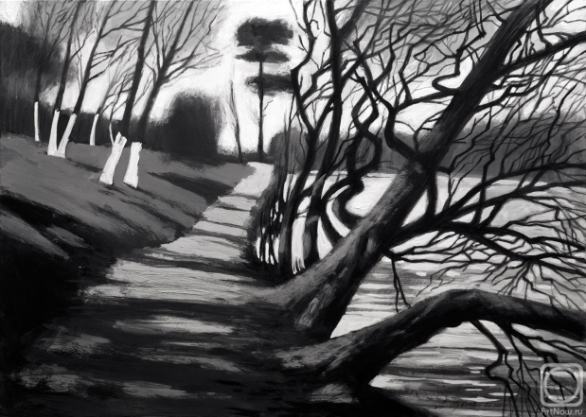
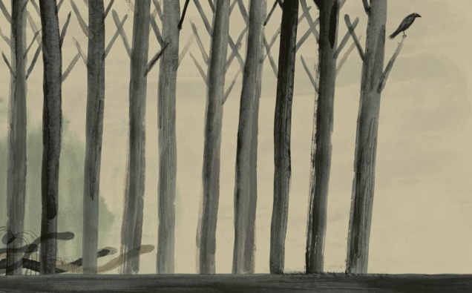
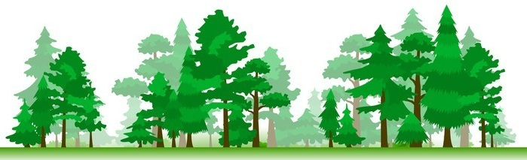
ритм
Ритм – повтор элементов, происходящих с определенной последовательностью.
монотонный
перегруженный
Разная ширина, расстояние, глубина

Slide 13
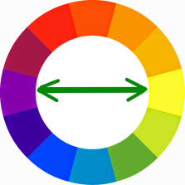
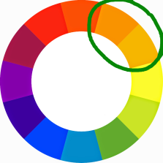

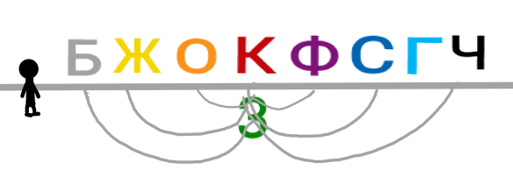
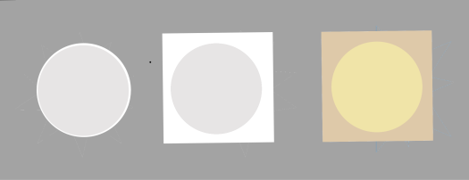
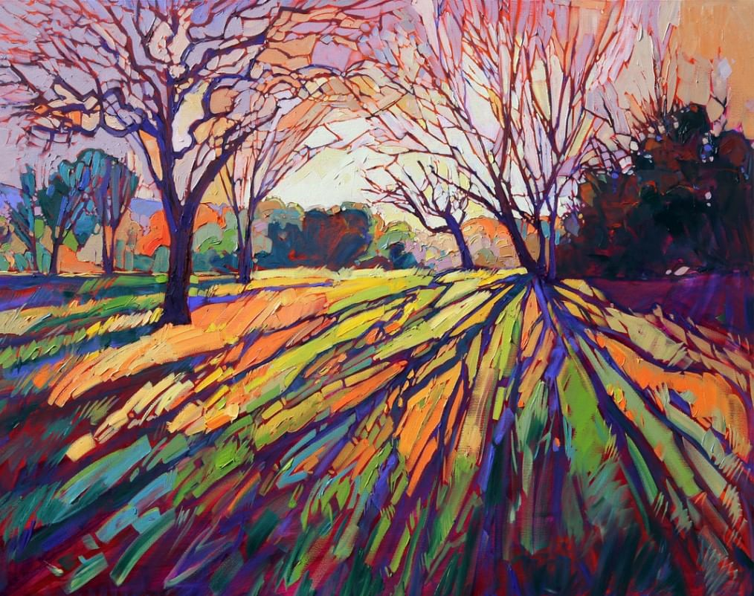
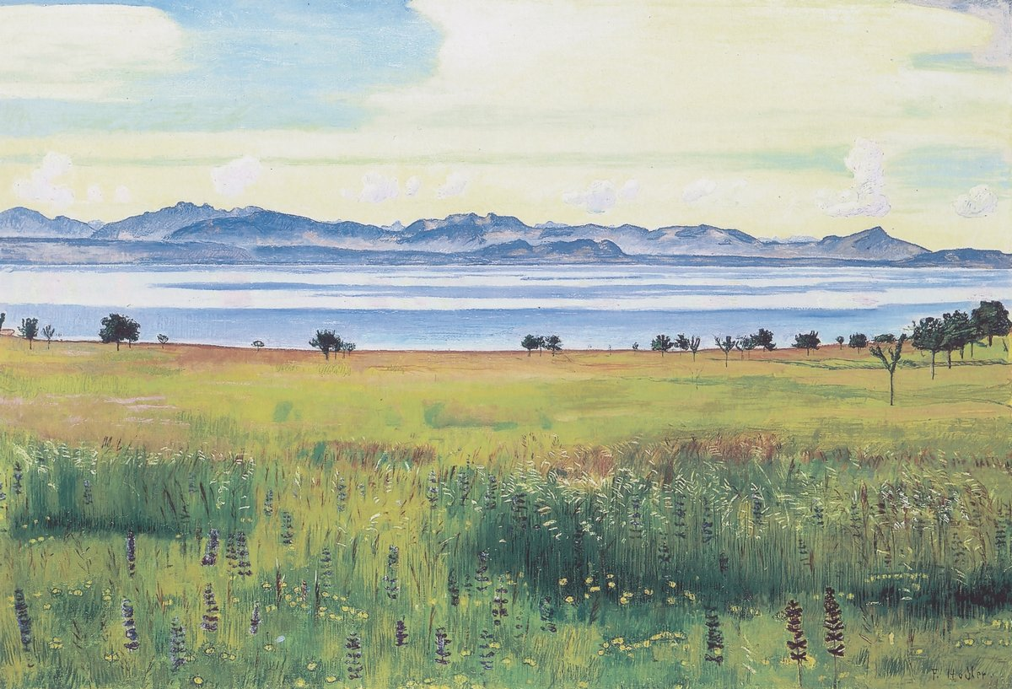
Динамика и статика
Контрастные
цвета
Сближенные
цвета
динамика
статика
форма
тон
цвет
форма
тон
цвет

Slide 14

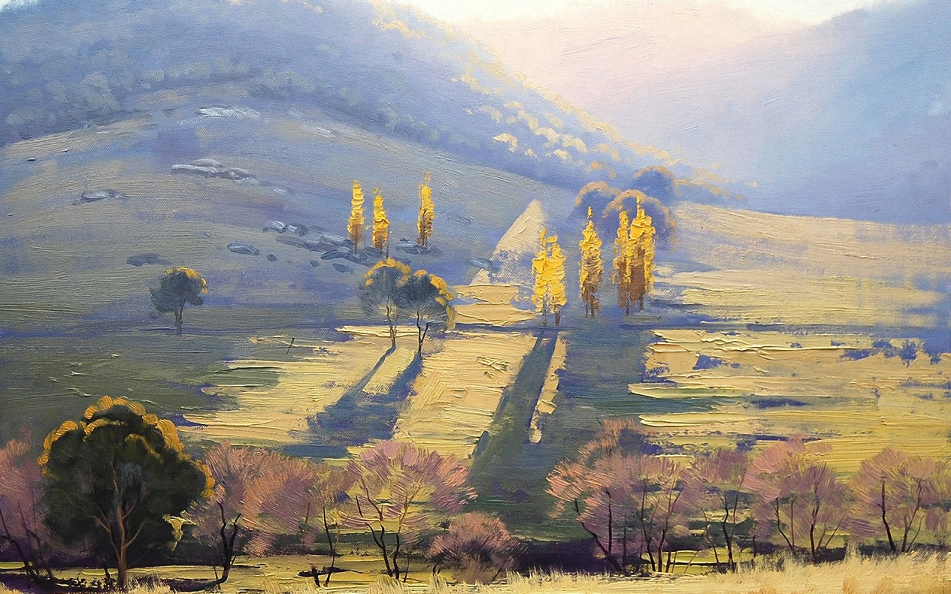

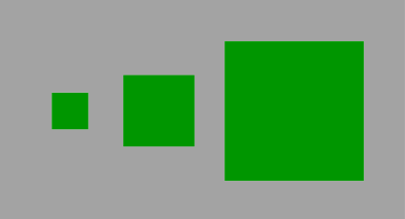
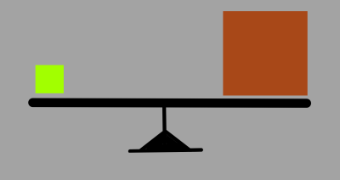
композиционный центр
тон
разница силуэтов
масштаб
Что сравниваем?
форму элементов
расположение
их размер
цвет хроматические/хроматические
теплые/холодные насыщенные /приглушенные)
равновесие

Slide 15
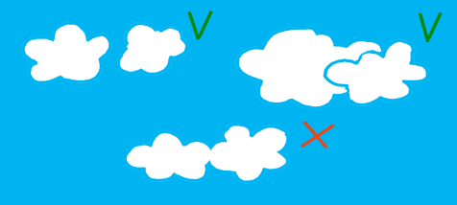
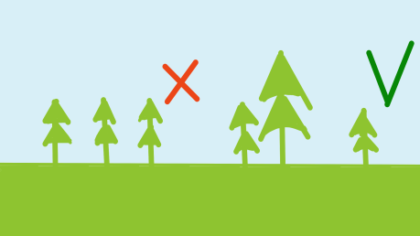

Три композиционные ошибки
Случайные соприкосновения элементов
Равноудаленные обьекты или обьекты
одинаковых размеров
Одинаковые количества обьектов
на разных планах

Slide 16
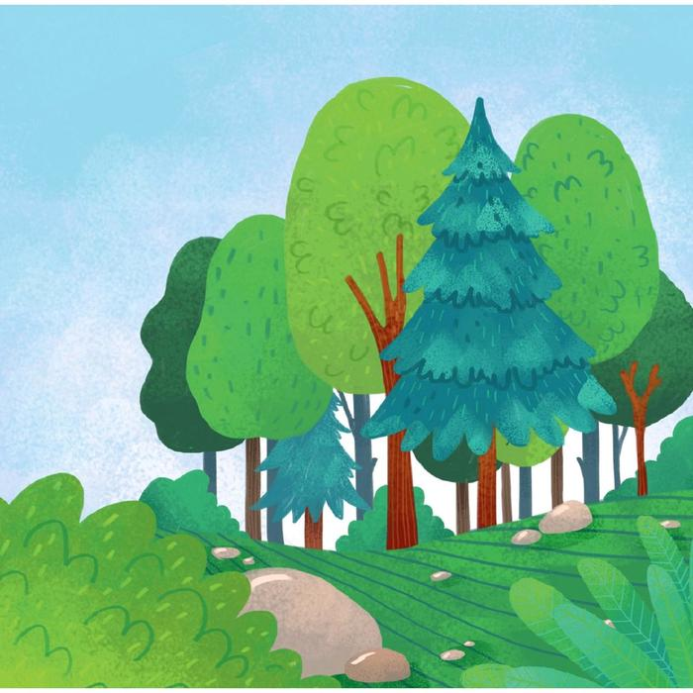

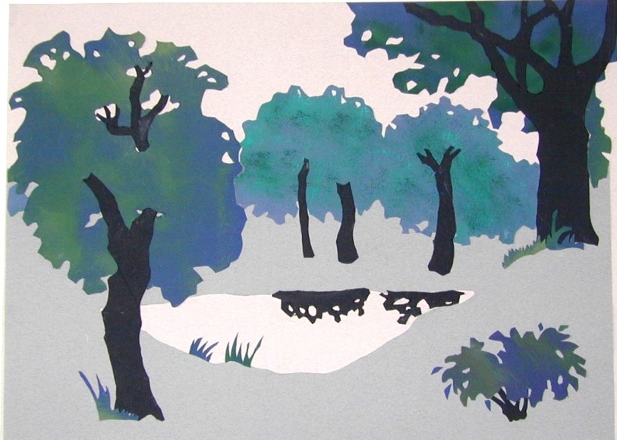
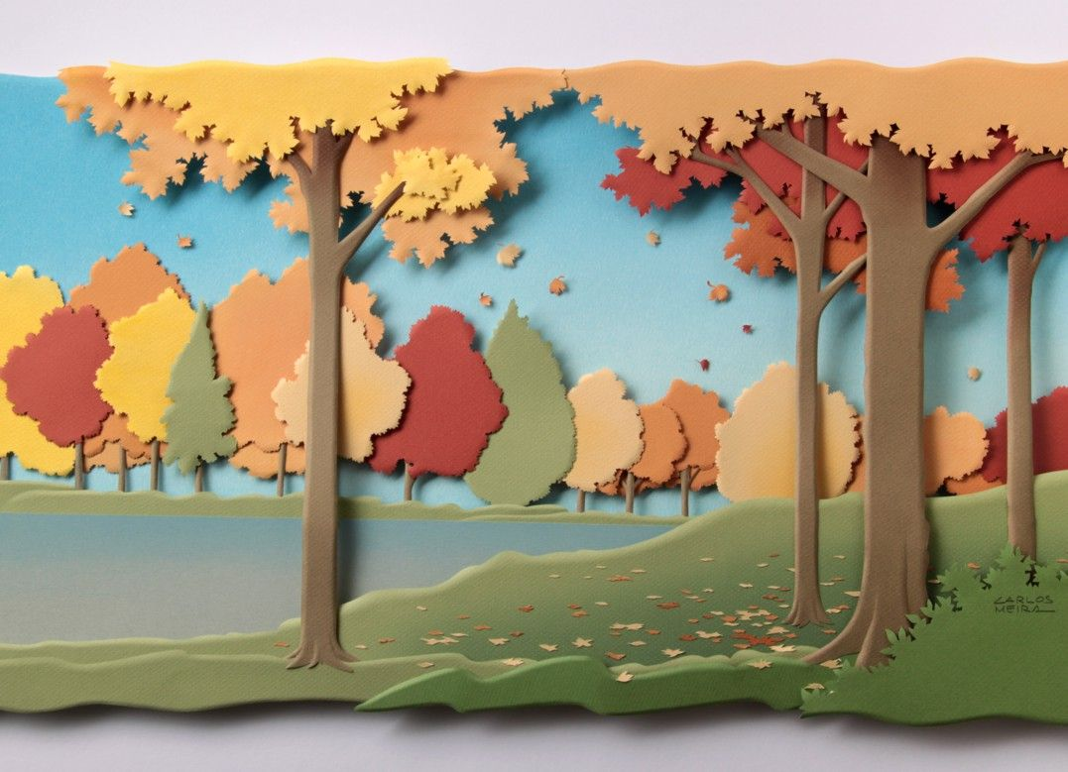
Многослойный пейзаж
Примеры работ

Slide 17
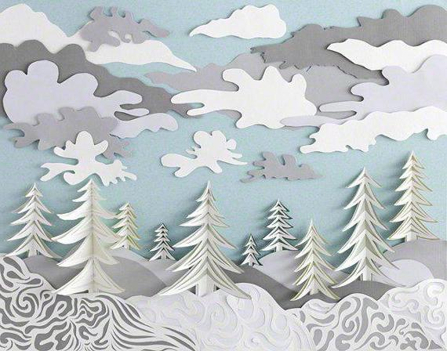



Многослойный пейзаж

Slide 18




Многослойный пейзаж

Slide 19



Многослойный пейзаж

Slide 20

Многослойный пейзаж

Slide 21





Многослойный пейзаж
Цветочная полянка
1. Примеры силуэтов деревьев, кустов, цветов, травы. Стилизации .

Slide 22



Многослойный пейзаж
(силуэты)

Slide 23



Многослойный пейзаж
Цветочная полянка
Образ.
Выбор формата (вертикальный,
горизонтальный)
Разметка листа на трети
Разметка количества неба и земли
5. Разметка земли или неба на
ближний, средний и дальний планы
6. Обработка первого плана
7. Разметка второго плана
8. Дальний план самый обобщенный,
плоский

Slide 24



Многослойный пейзаж
Лесная полянка
9. Решение композиционного центра
. на втором плане, применяя знания
о выделении центра
10. Детализация первого плана
крупными элементами, применяя . знания о перспективе и
группируя их ритмично
11. Детализация второго плана более
. мелкими деталями, расставляя
. акценты, применяя все знания

Slide 25


Многослойный пейзаж
Цветочная полянка

Slide 26


Многослойный пейзаж
Цветочная полянка

Slide 27


Заключение
Техника многослойной работы, позволяет преподавателю контролировать и незаметно поправлять и направлять учеников, в игровой форме объяснять сложные понятия композиции, а учеников заставляет думать, решать творческие задачи.
Для успешности человеку необходимо быть творческой, оригинально мыслящей личностью и уметь работать в команде.
Эффективно взаимодействовать с окружающими людьми. Этот метод позволяет хорошо реализовать и совместное творчество. Создавая одну большую работу или делая серии работ «Времена года», «12 месяцев» и т.д.

Slide 28
Спасибо за внимание!

